Slide 1

به نام آنکه جان را فکرت آموخت
بخش یازدهم:
پایگاه‌داده‌های غیررابطه‌ای
(NoSQL)
مرتضی امینی
نیمسال اول 9۷-9۸

Slide 2
فهرست مطالب
پیدایش پایگاه‌های داده‌ی NoSQL
تفاوت پایگاه‌های داده‌ی رابطه‌ای و غیر رابطه‌ای (NoSQL)
انواع مدل‌های داده‌ی NoSQL
کلید-مقدار (Key-Value Store)
سندگرا (Document Based)
ستونی (Column Based)
مبتنی بر گراف (Graph Based)

Slide 3
فهرست مطالب
پیدایش پایگاه‌های داده‌ی NoSQL
تفاوت پایگاه‌های داده‌ی رابطه‌ای و غیر رابطه‌ای (NoSQL)
انواع مدل‌های داده‌ی NoSQL
کلید-مقدار (Key-Value Store)
سندگرا (Document Based)
ستونی (Column Based)
مبتنی بر گراف (Graph Based)

Slide 4


گسترش برنامه‌های کاربردی جدید
ظهور و گسترش برنامه‌های استفاده کننده از فناوری‌های جدید
اینترنت
ابر
تلفن‌های هوشمند
رسانه‌های اجتماعی
داده‌های حجیم
اینترنت اشیاء
...

Slide 5
ویژگی مشترک برنامه‌های کاربردی جدید
پشتیبانی همزمان از تعداد زیادی کاربر توزیع شده (ده‌ها هزار یا میلیون‌ها)
پاسخ‌دهی برخط به کاربران و سرویس‌دهی شبانه‌روزی
حجم بالای داده
سرعت بالای تولید داده (نیاز به به‌روزرسانی مکرر)
پشتیبانی از انواع داده (ساختیافته, ناساختیافته و نیمه‌ساختیافته)

Slide 6
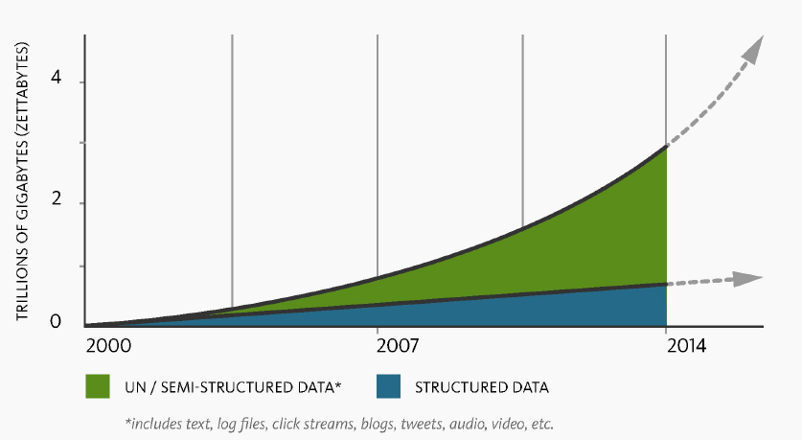
افزایش حجم داده

Slide 7

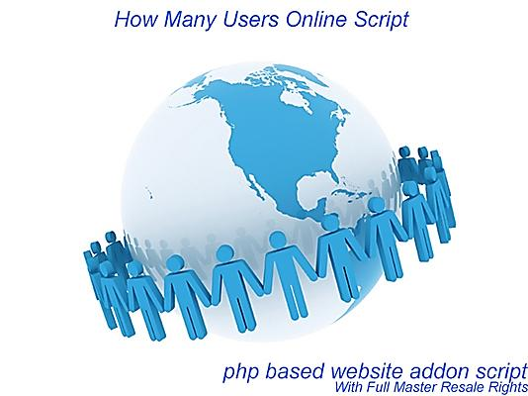
ظهور پایگاه‌های داده‌ی NoSQL
0
0
1
1
0
1
1
1
0
1
1
0
0
0
مطرح شدن مفهوم NoSQL در سال 1998 به عنوان پایگاه داده‌ی رابطه‌ای مبتنی بر فایل که استفاده از SQL را حذف کرده بود. در حال حاضر به پایگاه‌داده‌های غیررابطه‌ای گفته می‌شود.
رقابت با پایگاه‌های داده‌ی رابطه‌ای از سال 2009
دلایل ایجاد پایگاه داده‌های NoSQL:
گسترش برنامه‌های کاربردی جدید / افزایش حجم داده / افزایش کاربران
1
0
1
1
0
0
1
0
1
1
0
0
1
0
1
0
0
1
0
1
0
1
1
0
0
0
1
0
1
1
1
0
0
1
0
1
1
0
1
0
0
0
1
1
0
1
1
1
0
0
نیاز به پردازش و ذخیره‌سازی توزیع شده
NoSQL = Not Only SQL
نامناسب بودن پایگاه‌های داده‌ی رابطه‌ای

Slide 8
فهرست مطالب
پیدایش پایگاه‌های داده‌ی NoSQL
تفاوت پایگاه‌های داده‌ی رابطه‌ای و غیررابطه‌ای (NoSQL)
انواع مدل‌های داده‌ی NoSQL
کلید-مقدار (Key-Value Store)
سندگرا (Document Based)
ستونی (Column Based)
مبتنی بر گراف (Graph Based)

Slide 9
یادآوری: ویژگی‌های پایگاه‌های داده‌ی رابطه‌ای
در پایگاه‌های داده‌ی رابطه‌ای
داده‌ها به صورت رابطه‌هایی (جدول‌هایی) مدل می‌شود.
اشیاء سطرهای جدول هستند.
جدول شامل اشیاء مشابهی است.
ارتباط بین جداول با استفاده از کلیدهای خارجی است.

Slide 10
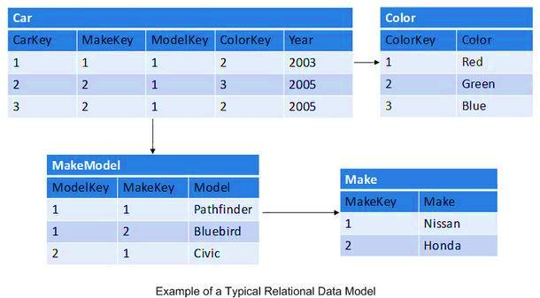
یادآوری: ویژگی‌های پایگاه‌های داده‌ی رابطه‌ای

Slide 11
یادآوری: ویژگی‌های پایگاه‌های داده‌ی رابطه‌ای
مدل داده‌ای رابطه‌ای
شمای ثابت (مناسب برای داده‌های ساختیافته)
مناسب برای داده با حجم نه چندان زیاد (مقیاس‌پذیر افقی)
زمان اجرای غیرخطی برای پرس‌وجوها
تاکید بر فراهم کردن محدودیت‌ها (Constraint) و برخی قابلیت‌های اضافی
مناسب برای کاربردهای نیازمند دقت بالا و سازگاری داده‌ها (مانند برنامه‌های مالی و بانکی)

Slide 12
یادآوری: خواص تراکنش در پایگاه داده‏های رابطه‏ای
فراهم کردن ACID
اتمیک بودن (Atomicity): یا کل تراکنش اجرا شود یا هیچ بخشی از آن اجرا نشود.
سازگاری (Consistency): هر تراکنش پایگاه داده را از یک حالت سازگار یا معتبر (منطبق با محدودیتهای جامعیتی تعریف شده) به یک حالت سازگار یا معتبر دیگر ببرد.
جدا بودن (Isolation): اگر چند تراکنش به صورت همروند اجرا شوند، حالت پایگاه داده مشابه حالتی باشد که این تراکنشها به صورت سریال (پشت سر هم) اجرا شده باشند.
مانایی (Durability): هر گاه که یک تراکنش خاتمه یافته اعلام شود، اثر آن بر روی پایگاه داده مانا باقی بماند.

Slide 13
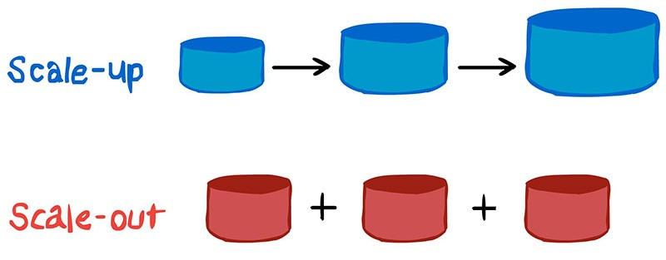
مشخصات پایگاه‌های داده‌ی غیررابطه‌ای (NoSQL)
فاقد شِمای ثابت (انعطاف‌پذیری) و برخی از عملگرهای زمان‌بر همچون پیوند (Join)
مقیاس‌پذیری افقی (Horizontal Scalability)
نیازمند افزایش گره‌های پردازشی و ذخیره‌سازی در صورت افزایش حجم داده در ساختاری توزیع‌شده
در مقابل مقیاس‌پذیری عمودی که نیازمند افزایش قدرت پردازش و حجم ذخیره‌سازی در گره‌های موجود، در صورت افزایش داده‌ها است.

Slide 14
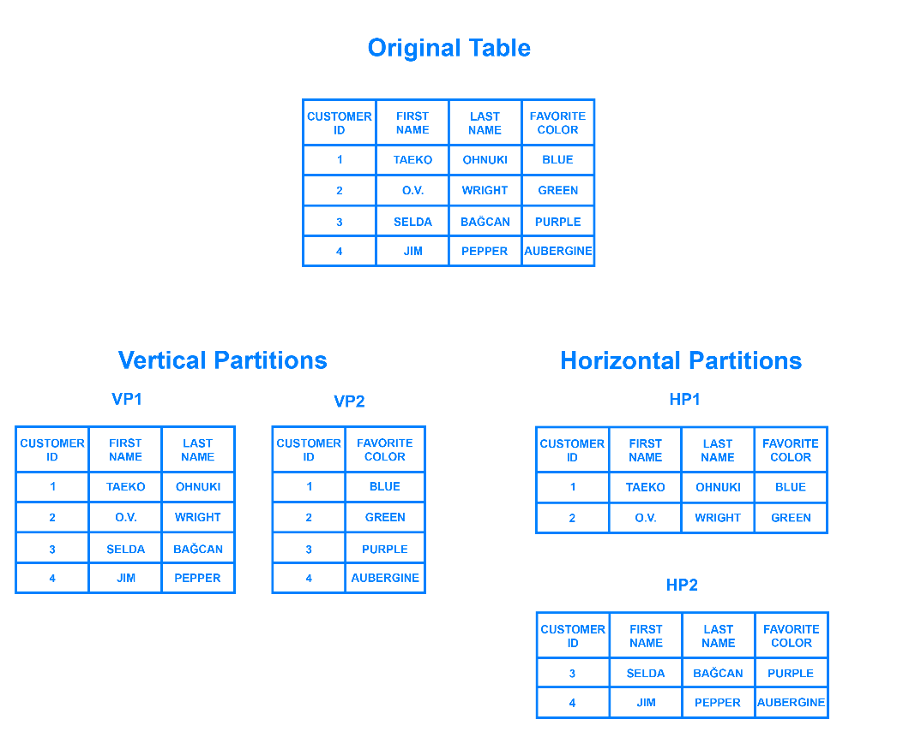
مشخصات پایگاه‌های داده‌ی غیررابطه‌ای (NoSQL) (ادامه)
استفاده از تکنیک پارسازی (Sharding) یا همان توزیع افقی برای توزیع بار
توزیع افقی: توزیع رکوردهای یک مجموعه داده روی گره‌های مختلف
هدف اصلی: افزایش کارایی، دسترس‌پذیری و مقیاس‌پذیری از طریق
توزیع رکوردهای داده‌ای روی پارها در گره‌های مختلف (Sharding Records)
تکرار پارها روی گره‌های مختلف (Replicating Shards)

Slide 15
مشخصات پایگاه‌های داده‌ی غیررابطه‌ای (NoSQL) (ادامه)
دسترسی کارا به داده‌ها با توجه به حجم بسیار زیاد داده‌ها با استفاده از یکی از تکنیک‌های:
درهم‌سازی کلید با استفاده از یک تابع درهم‌ساز h(k): تعیین محل شیئ‌داده با h(k)
بخش‌بندی بازه مقادیر کلید: i نمایانگر داده‌های با کلید k که k_{imin} ≤ k ≤ k_{imax}

Slide 16
مشخصات پایگاه‌های داده‌ی غیررابطه‌ای (NoSQL)
دارای واسط (API) ساده برای ذخیره، بازیابی و به‌روزرسانی داده
فراهم‌سازی خواص BASEبه جای ACID
جایگزینی قویاً سازگار (Strong Consistent) با نهایتاً سازگار (Eventually Consistent)
Basically Available
Eventual Consistent
BASE
Soft state

Slide 17
یادآوری: خواص تراکنش در پایگاه داده‏های NoSQL
فراهم کردن BASE
دسترسی اولیه (Basic Availability): داده‌ها در اغلب مواقع در دسترس هستند ولی تضمینی برای دسترسی همیشگی به داده‌‌ها نیست.
حالت نرم (Soft-State): حالت سیستم در طی زمان (حتی با عدم وجود ورودی) به دلیل سازگارسازی مقادیر توزیع یا تکرار شده، ممکن است تغییر نماید.
نهایتا سازگار (Eventual Consistency): حالت سیستم نهایتاً سازگار خواهد شد. به عبارتی دیگر سازگاری سیستم در انتهای هر تراکنش چک نمی‌شود چرا که مقادیر اقلام داده‌ای دیر یا زود منتشر و نسخه‌های مختلف نهایتا سازگار می‌شوند.

Slide 18
تئوری CAP
تئوری CAP: هر پایگاه داده‌ی توزیع شده می‌تواند دو ویژگی از سه ویژگی زیر را دارا باشد.
AP
Voldemart (Key-value)
CouchDB (Document)
Riak (Document)
CA
Relational databases
Vertica (column-oriented)
GreenPlum (Relational)
CP
BigTable (Column Oriented)
MongoDB (Document)
کاربر بتواند همیشه بخواند و بنویسد.
همه‌ی کاربران همیشه دید مشترکی از داده دارند.
Availability
دسترس پذیری
Consistency
سازگاری
Partition Tolerance
تحمل
افرازبندی
سامانه بدون توجه به نحوه‌ی تقسیم بندی فیزیکی به خوبی کار کند.

Slide 19
فهرست مطالب
پیدایش پایگاه‌های داده‌ی NoSQL
تفاوت پایگاه‌های داده‌ی رابطه‌ای و غیررابطه‌ای (NoSQL)
انواع پایگاه‌داده‌های NoSQL
کلید-مقدار (Key-Value Store)
سندگرا (Document Based)
ستونی (Column Based)
مبتنی بر گراف (Graph Based)

Slide 20
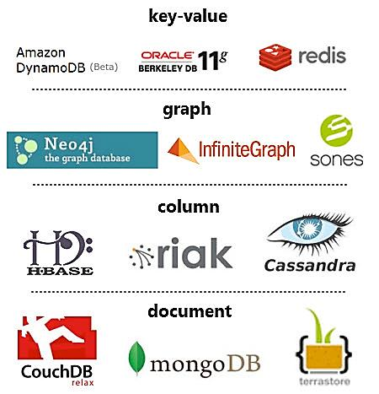
انواع مدل‌های داده‌ای NoSQL
در حال حاضر بیش از 150 نوع پایگاه‌داده‌ی NoSQL وجود دارد.
کلید-مقدار
ستونی
مبتنی بر گراف
سندگرا

Slide 21
انواع پایگاه داده‌های NoSQL
پایگاه داده کلید-مقدار
اندازه
پایگاه داده ستونی
پایگاه داده سندگرا
پایگاه داده مبتنی بر گراف
پیچیدگی

Slide 22
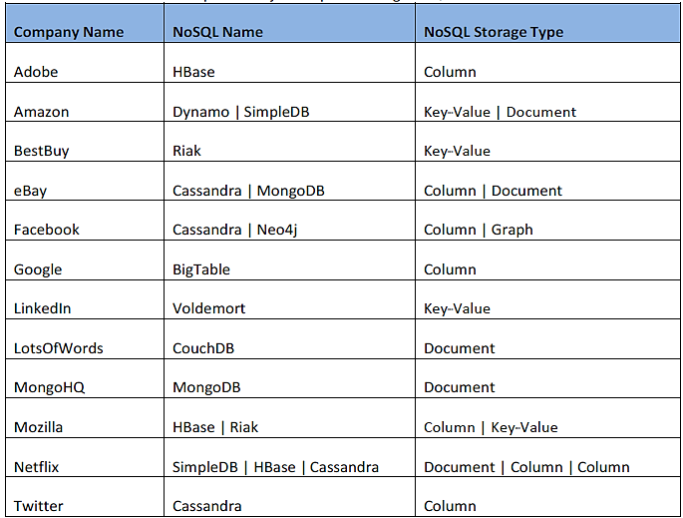
شرکت‌های استفاده کننده از NoSQL
© Fidelis Cybersecurity, 2014

Slide 23
پایگاه داده‌های کلید-مقدار
مبتنی بر گراف
کلید-مقدار
پایگاه داده NoSQL
سندگرا
ستونی

Slide 24
مدل داده‌ای کلید-مقدار
ذخیره‌سازی مجموعه‌ای از عناصر کلید-مقدار به صورت (k, v) که در آن k یک کلید و v یک مقدار (یک رشته از بایتها) است.
مقدار v می‌تواند ساختاری خود-توصیف داشته باشد (مانند JSON یا XML). در این صورت باید ساختار داده را به صورت رشته‌ای از بایتها سریال‌سازی و ذخیره نمود.
عملگرها:
v := get (k) بازیابی
put (k, v) درج
delete (k) حذف
<Key= StudentID>
<Value= Object>
Name
Address
PhoneNumbers
Type
Number

Slide 25
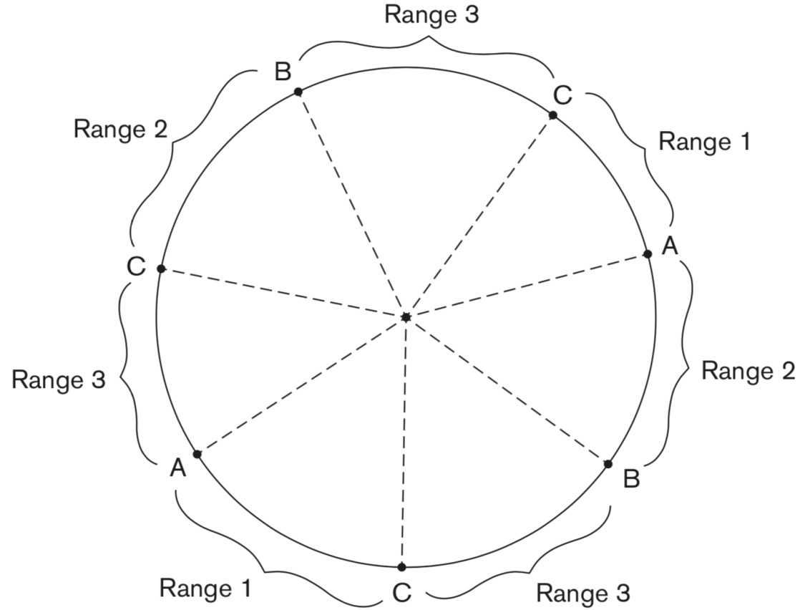
توزیع و تکرار داده‌ها در پایگاه داده کلید-مقدار
توزیع داده‌ها در پایگاه داده کلید-مقدار با استفاده از h(k) (مقدار درهم‌سازی شده کلید) انجام می‌شود.
بسته به ظرفیت گره‌ها، چند نقطه به صورت شبه تصادفی روی حلقه برای گره‌ها در نظر گرفته می‌شود.
بسته به اینکه h(k) در چه بازه‌ای بیفتد، گره مربوطه بر روی حلقه (در جهت عقربه‌های ساعت) برای ذخیره‌سازی (k, v) استفاده می‌شود.
در صورت نیاز به تکرار داده، کلید-مقدار مورد نظر بر روی گره مربوط به خود و چند گره متوالی بعدی بر روی حلقه (در جهت عقربه‌های ساعت) ذخیره می‌شود.
کلید-مقدارهایی که h(k) آنها نقطه‌ای در بازه Range 2 در حلقه باشد، بر روی گره B ذخیره می‌شوند. تکرار این داده روی گره‌های C و A می‌تواند ذخیره شود.

Slide 26

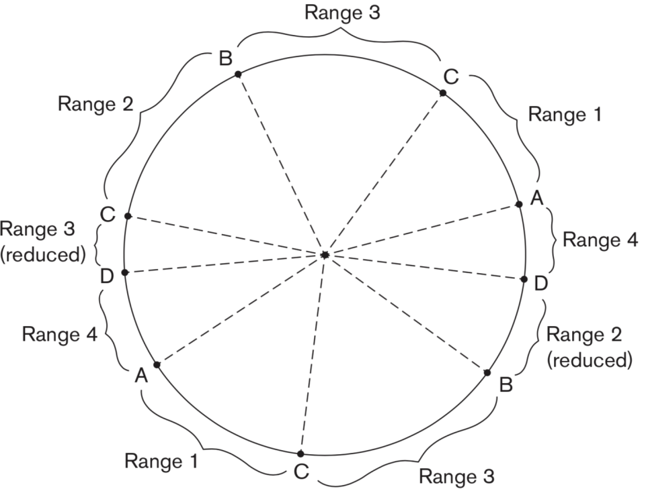
مقیاس‌پذیری افقی در پایگاه داده کلید-مقدار
با اضافه شدن یک گره جدید (مانند D) چند نقطه روی حلقه (بسته به ظرفیت گره جدید) اضافه می‌شود.
بازه‌هایی از مقادیر درهم‌سازی شده کلیدها به گره جدید منتسب می‌شود.
بخشی از کلید-مقدارها از گره‌های موجود به گره جدید منتقل می‌شوند.
اضافه شدن گره D

Slide 27
ويژگیهای پایگاه‌داده‌های کلید-مقدار
مزایا
سرعت بالا
بسیار مقیاس‌پذیر
مدل ساده
توزیع پذیر افقی
معایب
بسیاری از ساختارهای داده را نمی‌توان با زوج کلید-مقدار مدل کرد.
برای پرس‌وجوهای پیچیده و حاوی عملگر تجمیع، مناسب نیست.

Slide 28
پایگاه‌داده‌های سندگرا
مبتنی بر گراف
کلید-مقدار
پایگاه داده NoSQL
سندگرا
ستونی

Slide 29
مدل داده‌ای سندگرا
داده به شکل سند خود-توصیف‌گر (self-descriptive) ذخیره می‌شود.
به شکل استاندارد JSON، XML و . . .
فاقد شِمای از پیش‌تعریف شده است.
انعطاف‌پذیر
کاهش فضای ذخیره‌سازی
ذخیره قسمت‌های غیرتهی و مهم

Slide 30
مدل داده‌ای سندگرا
{
ꞌꞌfirstNameꞌꞌ: ꞌꞌAliꞌꞌ,
ꞌꞌlastNameꞌꞌ: ꞌꞌMohseniꞌꞌ,
ꞌꞌaddressꞌꞌ: {
ꞌꞌstreetꞌꞌ: ꞌꞌ21 2nd streetꞌꞌ,
ꞌꞌcityꞌꞌ: ꞌꞌtehranꞌꞌ
},
ꞌꞌphoneNumbersꞌꞌ: [
{
ꞌꞌtypeꞌꞌ: ꞌꞌhomeꞌꞌ,
ꞌꞌnumberꞌꞌ: ꞌꞌ02177665544ꞌꞌ
},
{
ꞌꞌtypeꞌꞌ: ꞌꞌmobileꞌꞌ,
ꞌꞌnumberꞌꞌ: ꞌꞌ091234567890ꞌꞌ
}
]
}
<?xml version=ꞌꞌ1.0ꞌꞌ>
<student>
<firstName> Ali </firstName>
<lastName> Mohseni </lastName>
<address>
<street> 21 2nd street </street>
<city> tehran </city>
</address>
<phoneNumbers>
<phone>
<type> home </type>
<number> 02177665544 </number>
</phone>
<phone>
<type> mobile </type>
<number> 91234567890 </number>
</phone>
</phoneNumbers>
</student>
JSON
XML

Slide 31
مدل داده‌ای سندگرا
سند (ducument): داده خودتوصیف‌گر
مجموعه (collection): مجموعه‌ای از اسناد مشابه
ممکن است دارای شماهای مختلفی باشند.
اسناد به عنوان مقدار در پایگاه داده‌های کلید-مقدار می‌توانند ذخیره شوند.
به شکلی که مقدار آن ساختار مشخصی دارد و بر روی آن می‌توان جستجو کرد.

Slide 32
پایگاه داده سندگرا - MongoDB
مستندات در قالب BSON (Binary JSON) ذخیره می‌شوند.
BSON دارای نوع‌داده‌های بیشتر و کارایی بهترنسبت به JSON است.
در هر مجموعه (collection)، تعدادی سند (document) ذخیره می‌شود.
هر سند دارای شناسه منحصر به فردی (_id) به عنوان کلید است که به صورت خودکار بر روی آن شاخص درهم‌سازی (مشابه آنچه در پایگاه داده کلید-مقدار بیان شد) ایجاد می‌شود.
در صورت عدم درج شناسه برای یک سند، سیستم به صورت خودکار رشته‌ای را به عنوان کلید برای آن تولید و ثبت می‌کند.

Slide 33

پایگاه داده سندگرا – عملیات CRUD در MongoDB
ایجاد پایگاه داده و ایجاد یک مجموعه
use myNewDB
db.createCollection(<name>: {options})
db.createCollection(“project”, { capped : true, size : 1310720, max : 500} )
db.createCollection(“worker”, { capped : true, size : 5242880, max : 2000 } )
اگر پایگاه داده myNewDB وجود نداشته باشد، ابتدا پایگاه داده را ایجاد می‌نماید و سپس مجموعه‌ها را ایجاد می‌نماید.
با پارامتر capped می‌توان بر روی اندازه (size) مجموعه و حداکثر تعداد اسناد (max) در مجموعه، محدودیت تعریف کرد.

Slide 34
پایگاه داده سندگرا – عملیات CRUD در MongoDB
درج سند (تک یا گروهی) در مجموعه
db.collection.insertOne( document, {writeConcern: optionsDocument} )
db.collection.insertMany( [document1, document2, …], {writeConcern: optionsDocument} )
db.project.insertOne( {_id: "P1", Pname: "ProductX", Plocation: "Bellaire"} )
db.worker.insertMany( [{_id: "W1", Ename: "John Smith", Ehours: "32.5" },
{_id: "W1", Ename: "Joyce English", Ehours: "20.0" }] )
در این دو دستور در صورت عدم وجود مجموعه، ابتدا مجموعه ایجاد و سپس سند(ها) در آن درج می‌شوند. لذا نیازی به تعریف صریح یک مجموعه با دستور createCollection نیست مگر آنکه طراح بخواهد پارامترهای مربوط به مجموعه را به دلخواه تنظیم نماید.

Slide 35
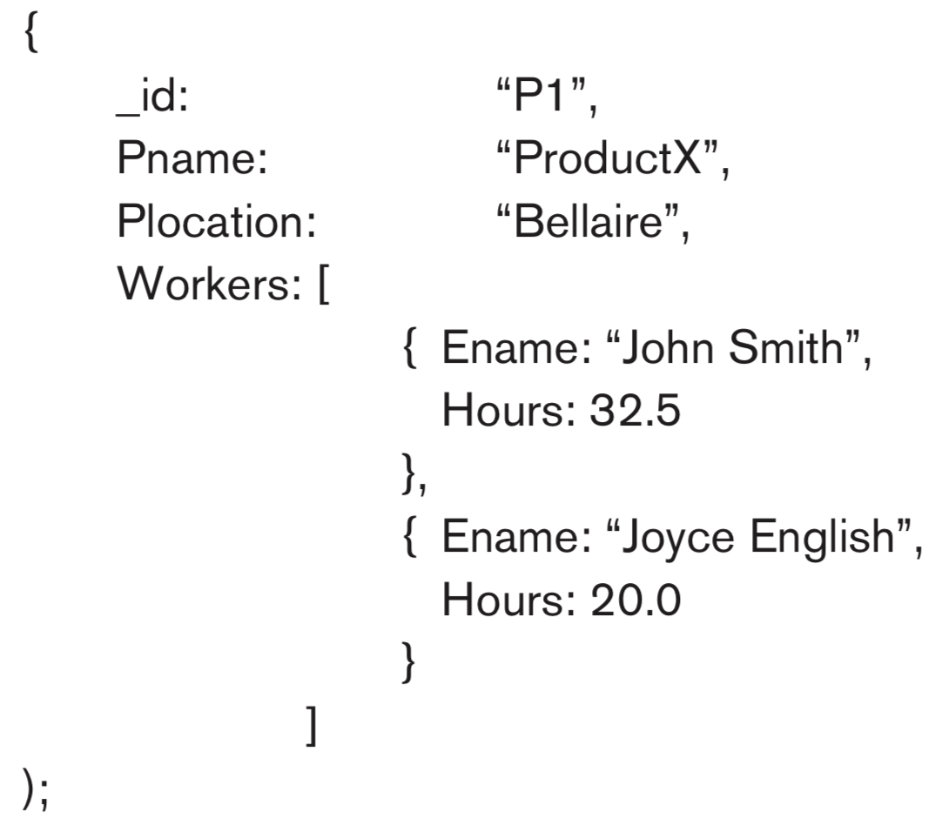
پایگاه داده سندگرا – طراحی در پایگاه داده سندگرا
طراحی سند غیرنرمال با درج زیرسندها در سند

Slide 36
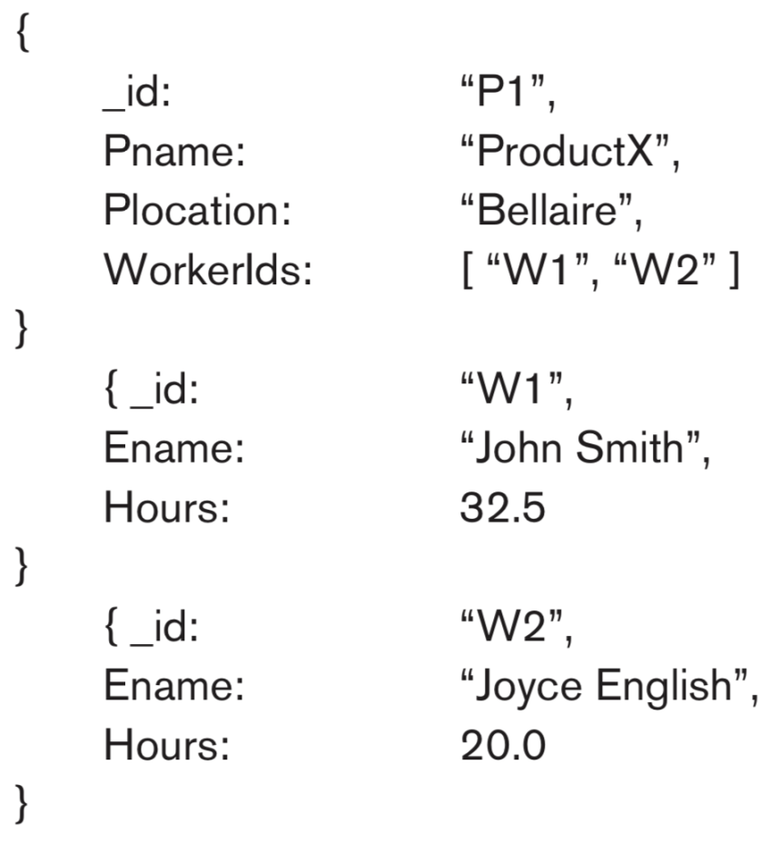
پایگاه داده سندگرا – طراحی در پایگاه داده سندگرا
طراحی سند غیرنرمال با آرایه‌ای از ارجاعات به اسناد

Slide 37
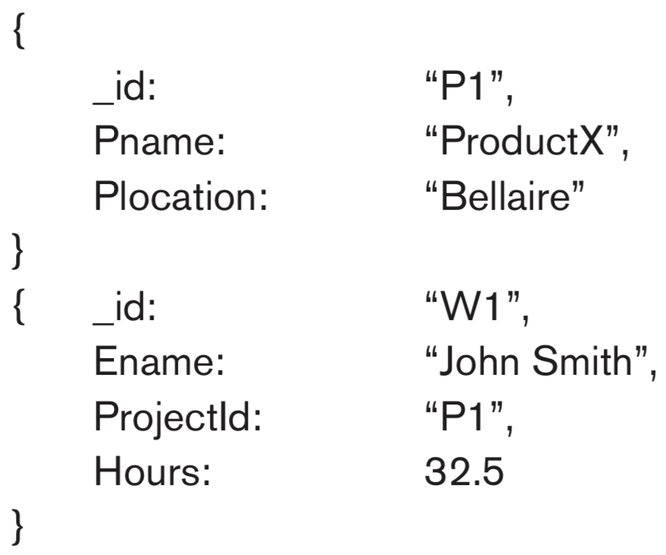
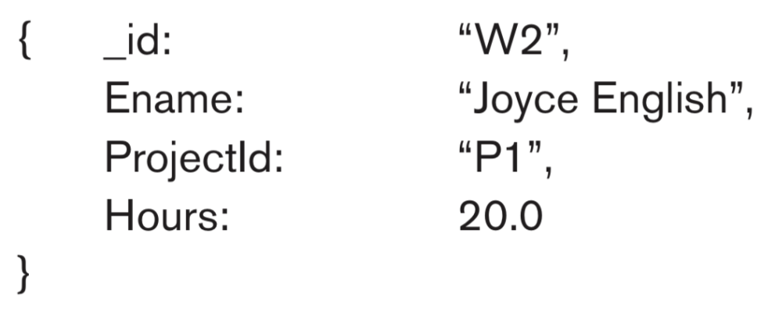
پایگاه داده سندگرا – طراحی در پایگاه داده سندگرا
طراحی اسناد نرمال

Slide 38
پایگاه داده سندگرا – عملیات CRUD در MongoDB
بازیابی سند(ها) از مجموعه
db.collection.find( query, projection )
query فیلتر یا شرط بازیابی است. در صورت عدم استفاده، کل اسناد درون مجموعه بازیابی می‌شوند.
projection پرتوگیری روی اسناد منطبق با شرط را توصیف می‌کند. در صورت عدم استفاده، کل فیلدها برگردانده می‌شوند. 0 بیانگر عدم نمایش صفت و 1 بیانگر نمایش آن است. در عبارت پرتو نمی‌توان هم از 0 استفاده کرد و هم از 1 مگراینکه بخواهیم _id را در خروجی نداشته باشیم.
اطلاعات پروژه‌های P1 و P2
db.project.find( {_id: {$in: ["P1", "P2"]}} )
نام (و نه شناسه) کارکنانی که بیشتر از ۲۰ و کمتر از ۳۰ ساعت در پروژه‌ها کار کرده‌اند.
db.worker.find( {Ehours: {$gt: 20, $lt: 30} }, {_id:0, Ename:1} )

Slide 39
پایگاه داده سندگرا – عملیات CRUD در MongoDB
بازیابی سند(ها) از مجموعه
اطلاعات پروژه با نام ProductZ و در شهر Tehran
db.project.find( { Pname: "ProductZ", Pcity: "Tehran" }} )
نام پروژه‌هایی که کارکنانی با نام Davoud با ساعات کار بیشتر از ۲۰ در آنها کار می‌کنند.
db.worker.find( {Workers: { $elementMatch:
{ Ename: "Davoud",
Ehours: {$gt: 20} }
}
} )

Slide 40
پایگاه داده سندگرا – عملیات CRUD در MongoDB
مرتب‌سازی و محدودسازی
db.collection.find(…).sort( {field1: asc-dsc, field2: asc-dsc, …} )
مرتب‌سازی اسناد خروجی بر اساس فیلدهای field1، field2 و ... انجام می‌شود. asc-dsc می‌تواند یکی از مقادیر 1 (به معنای صعودی) و -1 (به معنای نزولی) را داشته باشد.
db.collection.find(…).limit(N)
N سند اول حاوی شرط find را برمی‌گرداند.
db.collection.find(…).skip(N)
همه اسناد حاوی شرط find به جز N سند اول را بر می‌گرداند.
لیست پنج نفر از کارکنان با بالاترین حقوق، به ترتیب الفبا
db.worker.find().sort({Esalary: -1, Ename: 1}).limit(5)

Slide 41
پایگاه داده سندگرا – عملیات CRUD در MongoDB
حذف سند (تک یا گروهی) از مجموعه
db.collection.deleteOne( filter, {writeConcern: optionsDocument} )
db.collection.deleteMany( filter, {writeConcern: optionsDocument} )
اولین سندی که در مجموعه project نام پروژه آن ProductX است، را حذف کن.
db.project.deleteOne( {Pname: "ProductX"} )
همه اسنادی که در مجموعه project نام آنها Unknown است، را حذف کن.
db.project.deleteMany( {Pname: "Unknown"} )

Slide 42
پایگاه داده سندگرا – عملیات CRUD در MongoDB
بروزرسانی و یا جایگزینی سند (تک یا گروهی) در مجموعه
db.collection.updateOne( filter, update, options )
db.collection.updateMany(filter, update, options )
db.collection.replaceOne(filter, replacement, options )
محل پروژه‌ای که نام آن ProductX را به London تغییر بده.
db.project.updateOne( {Pname: "ProductX"}, {$set: {Plocation: "London"}} )
اطلاعات کارمند با شناسه W1 را با کارمندی با نام Jack Pit و تعداد ساعات ۴۲ جایگزین کن.
db.worker.replaceOne( {_id: "W1“},
{_id: "W1", Ename: "Jack Pit", Ehours: "42.0" } )

Slide 43
پایگاه داده ستونی
مبتنی بر گراف
کلید-مقدار
مدل داده
سندگرا
ستونی

Slide 44
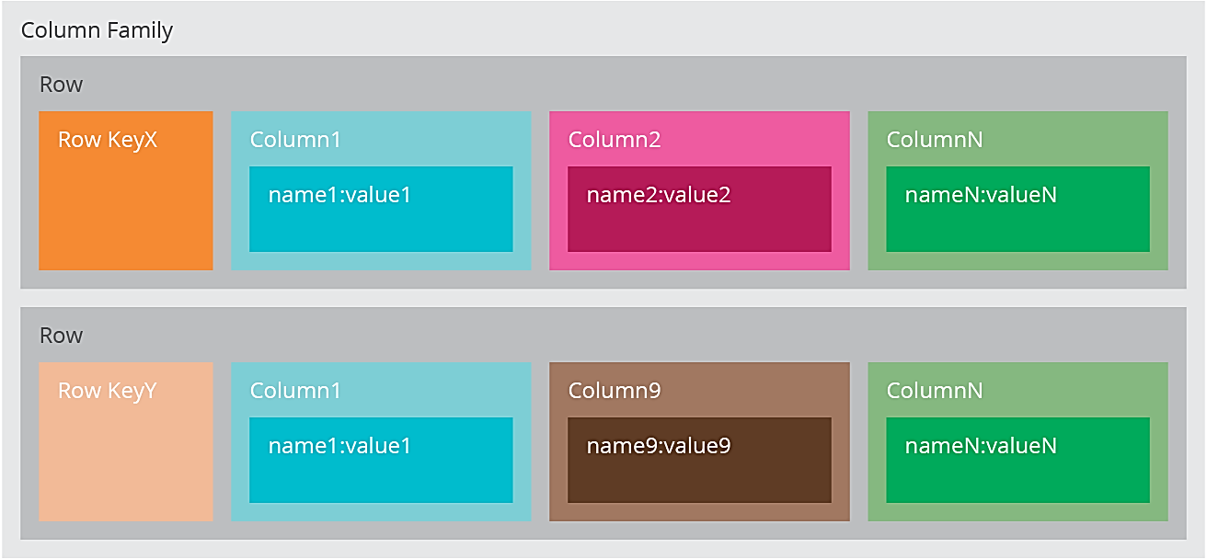
مدل داده‌ ستونی
مدل داده‌ای آن شامل تعدادی جدول، هر جدول شامل تعدادی خانواده ستون- Column Family (با تعریف و ساختار ثابت)، هر خانواده ستون دارای تعدادی ستون- Column (با ساختار متغیر) است. هر جدول شامل تعدادی سطر- Row است که هر یک دارای کلید یکتایی است.
© http://www.thoughtworks.com/insights/blog/nosql-databases-overview

Slide 45
مدل داده ستونی
خانواده ستون (Column Family): گروهی از ستون‌های مرتبط که با هم مورد دسترسی قرار می‌گیرند و لذا در یک فایل ذخیره می‌شوند.
هر جدول یک یا چند خانواده ستون دارد.
خانواده ستون‌ها در هنگام تعریف جدول تعریف می‌شوند و ثابت و غیرقابل تغییر هستند.
به هر خانواده ستون تعدادی ستون می‌تواند منتسب شود که تعریف ثابت و مشخصی ندارند.
بازیابی اطلاعات مندرج در خانواده ستون‌ها می‌تواند با کارایی بالایی انجام شود، لذا ساختار مناسبی برای انجام کارهای آماری و تحلیلی فراهم می‌نماید.
در یک سیستم فروشگاه اینترنتی می‌توان خانواده ستون‌های زیر را در نظر گرفت:
اطلاعات پروفایل مشتری
اطلاعات سفارشات

Slide 46
مدل داده ستونی
ستون (Column): پایه‌ای ترین عنصر این مدل که به یک خانواده ستون منتسب می‌گردد.
ساختار از پیش‌تعریف شده‌ای ندارد و هنگام درج در خانواده ستون، ساختار آن نیز توصیف می‌شود.
شامل سه‌تایی نام، مقدار و مهرزمانی است. با وجود مهر زمانی، می‌توان نسخه‌های مختلفی از مقدار یک ستون را نگهداری کرد. تعداد نسخ قابل نگهداری را معمولا می‌توان تنظیم کرد.
هر ستون از ترکیب نام جدول، کلید سطر، نام خانواده ستون و نام ستون مشخص می‌شود.
(tableName.rowKey.columnFamily:columnName)
در فرآیند بازیابی، اخیرترین نسخه‌های مقدار ستون (مقادیر با بالاترین مهرزمانی) بازیابی می‌شوند. تعداد نسخه‌های اخیری که بازیابی می‌شوند معمولا قابل تنظیم است.
ستون توصیف کننده «نام» با مقدار «علی» در جدول person و خانواده ستون info
person.info
{ name: “firstName”, value: “Ali”,
timestamp: 12345678998 }

Slide 47
مدل داده ستونی
سطر (Row): داده‌ها در جدول‌ها در قالب تعدادی سطر خود توصیف-کننده ذخیره می‌شوند.
هر سطر مجموعه‌ای از ستون‌ها است که دارای کلید سطر (Row Key) مشترکی هستند.
Column Family 1
Column Family 2
Row Key 1 | Column Name 1 | Column Name 2 | Column Name 3 | …
 | Column Value 1 | Column Value 2 | Column Value 3 | …
Row Key 2 | Column Name 4 | Column Name 5 | … | …
 | Column Value 6 | Column Value 6 | … | …
. . . | . . . | . . . | . . . | . . .

Slide 48
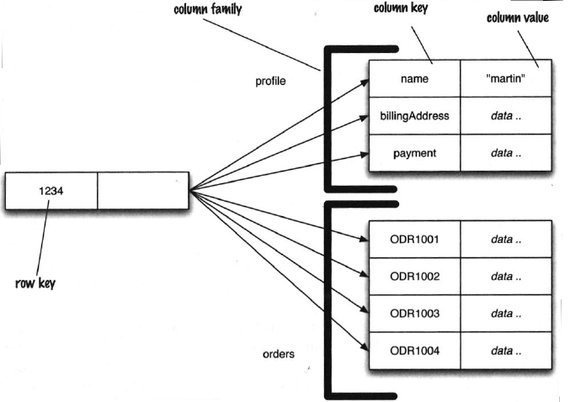
مدل داده ستونی

Slide 49
پایگاه داده ستونی – عملیات CRUD در Hbase
ایجاد جدول: با معرفی نام جدول و نام خانواده ستون‌های آن که ثابت و غیرقابل تغییر است.
create tableName, columnFamily1, columnFamily2, …
درج داده: ثبتِ نام و مقدار ستون به همراه مهر زمانی در یک سطر
put tableName, rowKey, columnFamily:columnName, value, timeStamp
بازیابی داده یک سطر از یک جدول با استفاده از کلید سطر
get tableName, rowKey
بازیابی کل داده‌های یک جدول: بازیابی کل سطرهای یک جدول
scan tableName

Slide 50
پایگاه داده ستونی – عملیات CRUD در Hbase
create ‪'‬EMP‪'‬, ‪'‬Name‪'‬, ‪'‬Address‪'‬, ‪'‬Details‪'‬
put ‪'‬EMP‪'‬, ‪'‬row1‪'‬, ‪'‬Name:Fname‪'‬, ‪'‬Javad‪'‬
put ‪'‬EMP‪'‬, ‪'‬row1‪'‬, ‪'‬Name:Lanme‪'‬, ‪'‬Amiri‪'‬
put ‪'‬EMP‪'‬, ‪'‬row1‪'‬, ‪'‬Name:Nickname‪'‬, ‪'‬JA‪'‬
put ‪'‬EMP‪'‬, ‪'‬row1‪'‬, ‪'‬Details:Job‪'‬, ‪'‬Computer Engineer‪'‬
put ‪'‬EMP‪'‬, ‪'‬row1‪'‬, ‪'‬Details:Review‪'‬, ‪'‬Good‪'‬
put ‪'‬EMP‪'‬, ‪'‬row2‪'‬, ‪'‬Name:Fname‪'‬, ‪'‬Pooneh‪'‬
put ‪'‬EMP‪'‬, ‪'‬row2‪'‬, ‪'‬Name:Lname‪'‬, ‪'‬Moradi‪'‬
put ‪'‬EMP‪'‬, ‪'‬row2‪'‬, ‪'‬Details:Job‪'‬, ‪'‬DBA‪'‬
put ‪'‬EMP‪'‬, ‪'‬row3‪'‬, ‪'‬Name:Fname‪'‬, ‪'‬Amir‪'‬
put ‪'‬EMP‪'‬, ‪'‬row3‪'‬, ‪'‬Name:Mname‪'‬, ‪'‬R.‪'‬
put ‪'‬‪EMP‪'‬, ‪'‬row3‪'‬, ‪'‬Name:Lname‪'‬, ‪'‬Zamani‪'‬
put ‪'‬EMP‪'‬, ‪'‬row3‪'‬, ‪'‬Address:ZipCode‪'‬, ‪'‬87652-12763‪'‬
put ‪'‬EMP‪'‬, ‪'‬row3‪'‬, ‪'‬Details:Job‪'‬, ‪'‬CEO‪'‬
put ‪'‬EMP‪'‬, ‪'‬row3‪'‬, ‪'‬Details:Salary‪'‬, ‪'‬10,000,000‪'‬

Slide 51
پایگاه داده ستونی- مدیریت توزیع و ذخیره‌سازی در Hbase
ناحیه (Region): هر جدول به چند ناحیه (Region) تقسیم می‌شود که در هر ناحیه سطرهای یک بازه از مقادیر کلید سطر ذخیره می‌شوند.
انباره (Store): هر ناحیه شامل تعدادی انباره (Store) است. هر خانواده ستون به یکی از انباره‌ها نگاشت می‌شود.
کارگزار ناحیه (Region Server): ناحیه‌ها برای ذخیره‌سازی داده‌ها به کارگزارهای ناحیه که همان گره‌های ذخیره‌سازی هستند، منتسب می‌شوند.
یک کارگزار اصلی (Master Server) مسئول پایش کارگزارن ناحیه، تقسیم جدول به تعدادی ناحیه و انتساب ناحیه‌ها به کارگزارن ناحیه است.
Hbase از سیستم فایل توزیع‌شده هدوپ (HDFS) و سیستم Apache Zookeeper برای مدیریت توزیع، تکرار و همزمانی (synchronization) داده‌ها در کارگزارهای ناحیه استفاده می‌کند.

Slide 52
پایگاه داده مبتنی بر گراف
مبتنی بر گراف
کلید-مقدار
مدل داده
سندگرا
ستونی

Slide 53
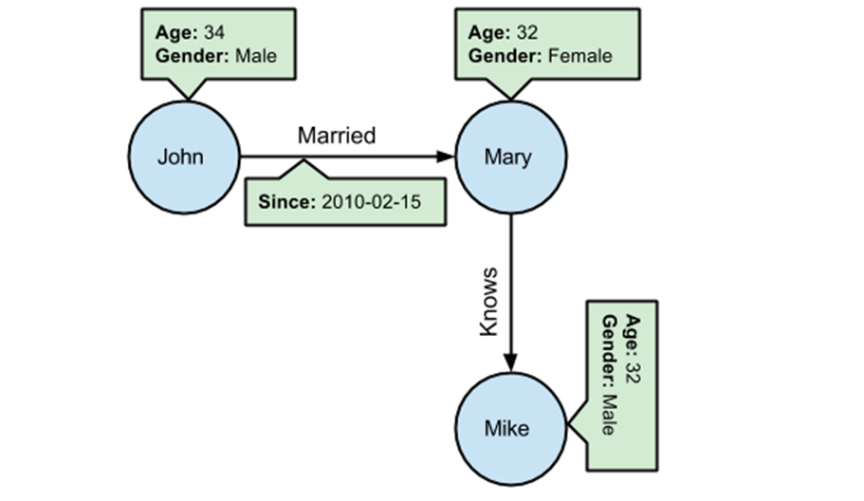
پایگاه داده مبتنی بر گراف
داده‌ها به شکل گراف ذخیره می‌شوند.
راس‌ها یا گره‌ها نمایانگر اشیاء و یال‌ها رابطه‌ی بین آن‌ها را مشخص می‌کنند.
هدف اصلی این نوع پایگاه داده، بهینه‌سازی ذخیره و بازیابی روابط بین موجودیت‌ها است.
Person
Person
Person
© http://scraping.pro/where-nosql-practically-used/

Slide 54
مدل داده‌ای مبتنی بر گراف
مدل داده‌ای مبتنی بر گراف شباهت زیادی با مدل داده‌ای ER/EER دارد با این تفاوت عمده که این مدل داده برای پایگاه داده توزیع‌شده استفاده می‌شود ولی ER/EER برای طراحی پایگاه داده کاربرد دارد.
تناظر بین مفاهیم ER/EER با مفاهیم پایگاه داده مبتنی بر گراف Neo4j
مفاهیم ER/EER | مفاهیم Neo4j
نمونه موجودیت | گره (Node)
نوع موجودیت | برچسب گره (Node Label)
نمونه ارتباط | ارتباط (Relationship)
نوع ارتباط | نوع ارتباط (Relationship Type)
صفت | خصوصیت (Property)
ارتباط دوطرفه
ارتباط یکطرفه

Slide 55
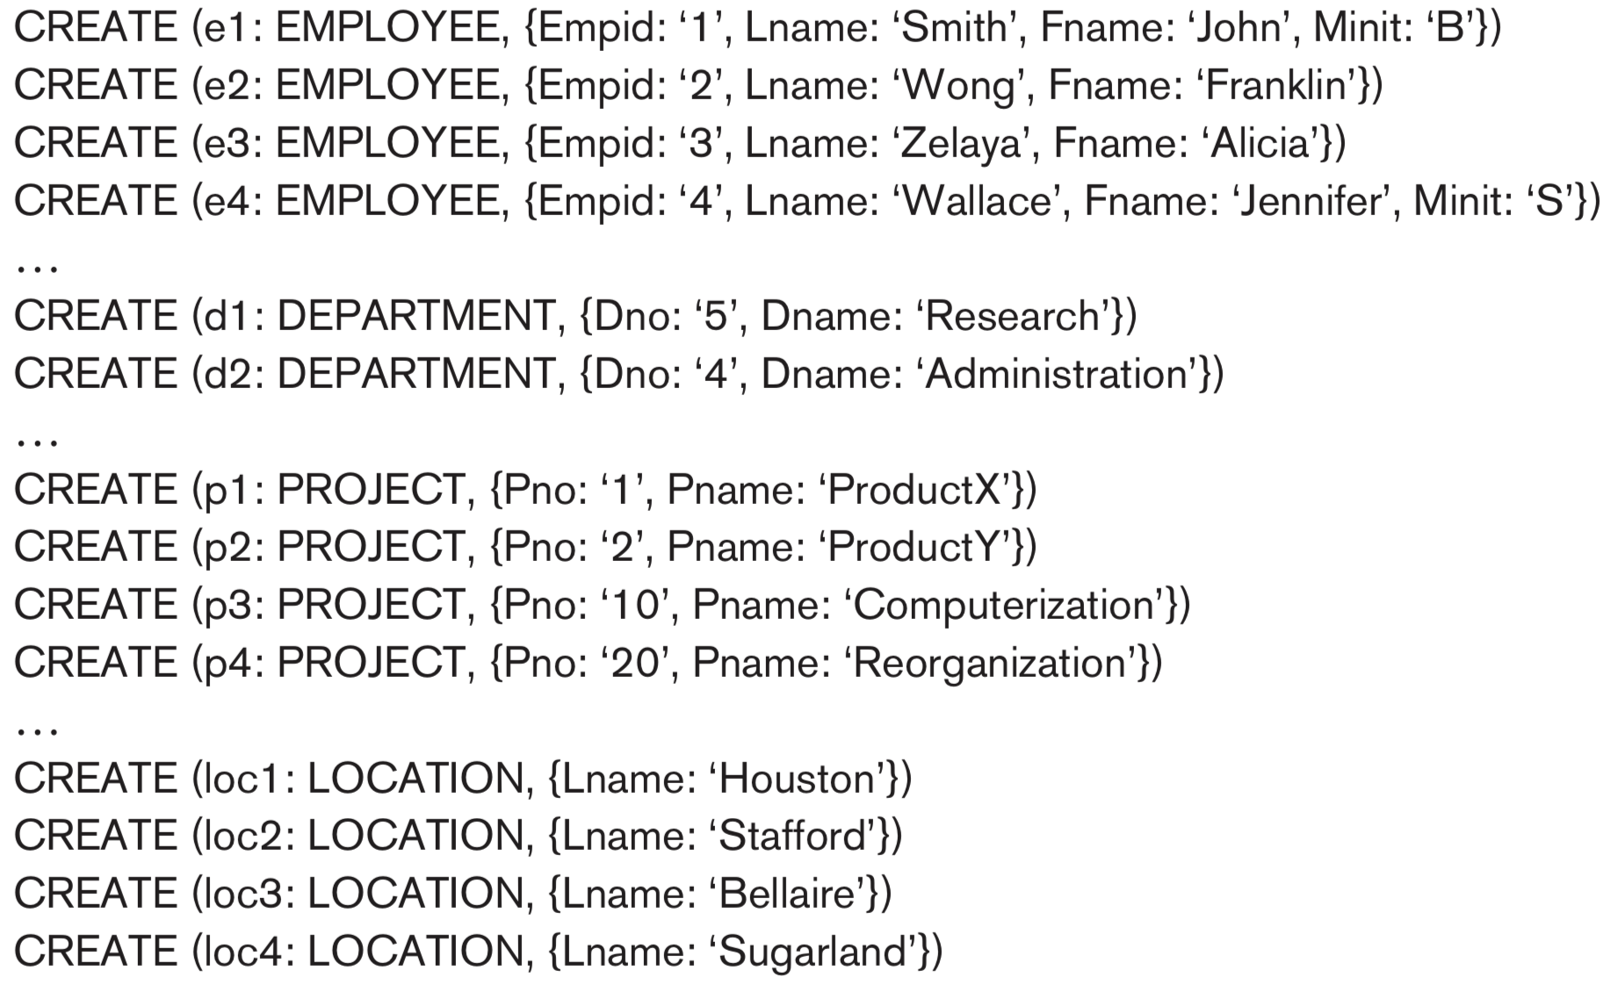
پایگاه داده مبتنی بر گراف Neo4j
تعریف گره‌های گراف شامل EMPLOYEE، DEPARTMENT، PROJECT، LOCATION به همراه خصوصیات آنها

Slide 56
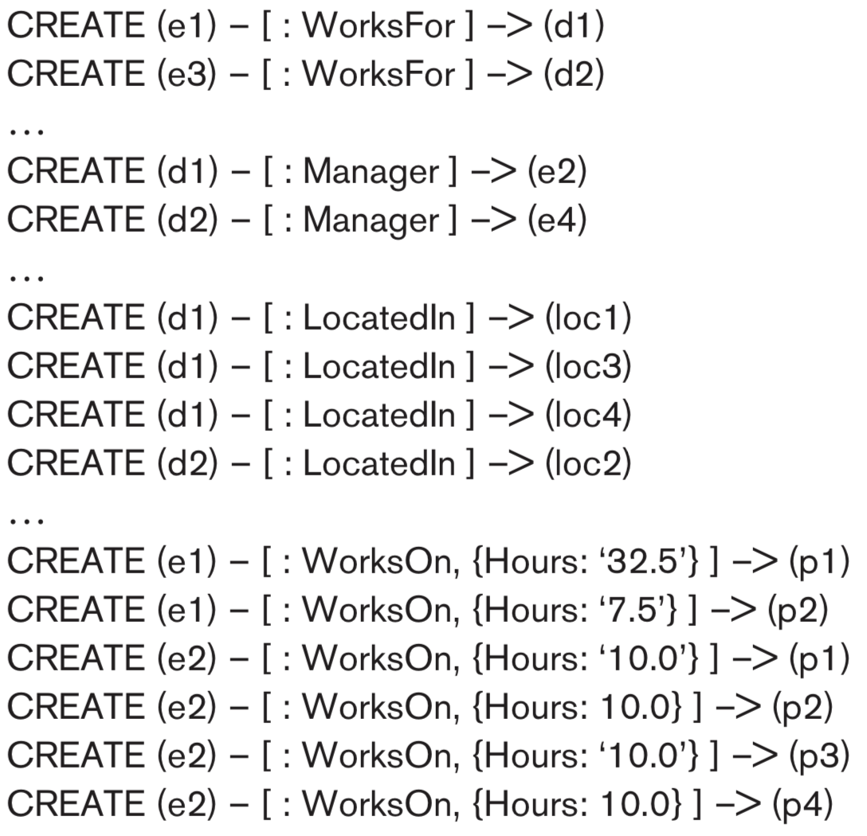
پایگاه داده مبتنی بر گراف Neo4j
تعریف یالهای (ارتباطات) گراف شامل WorksFor، Manager، LocatedIn، WorksOn به همراه خصوصیات آنها

Slide 57
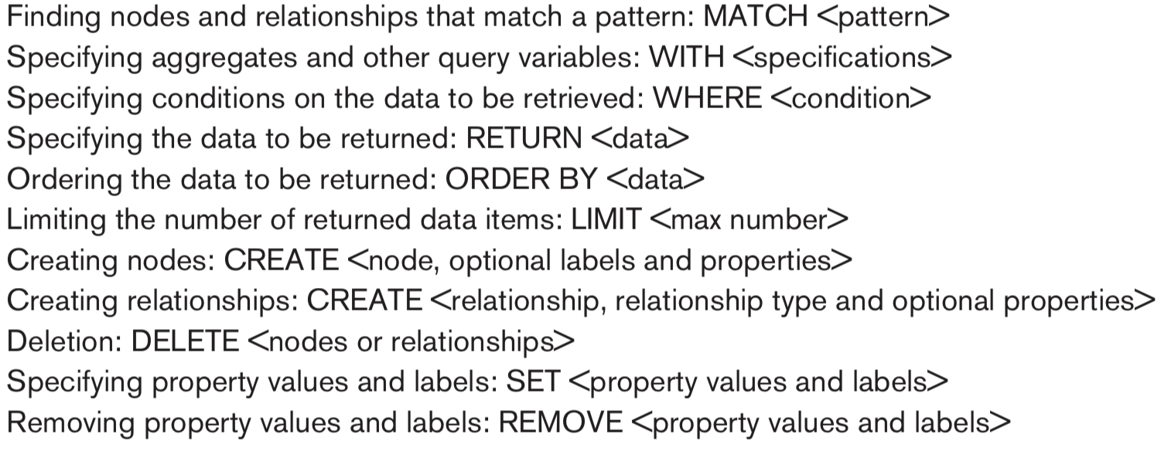
پایگاه داده مبتنی بر گراف Neo4j
برخی عملگرهای ساده شده در زبان پرس‌وجوی Cypher

Slide 58
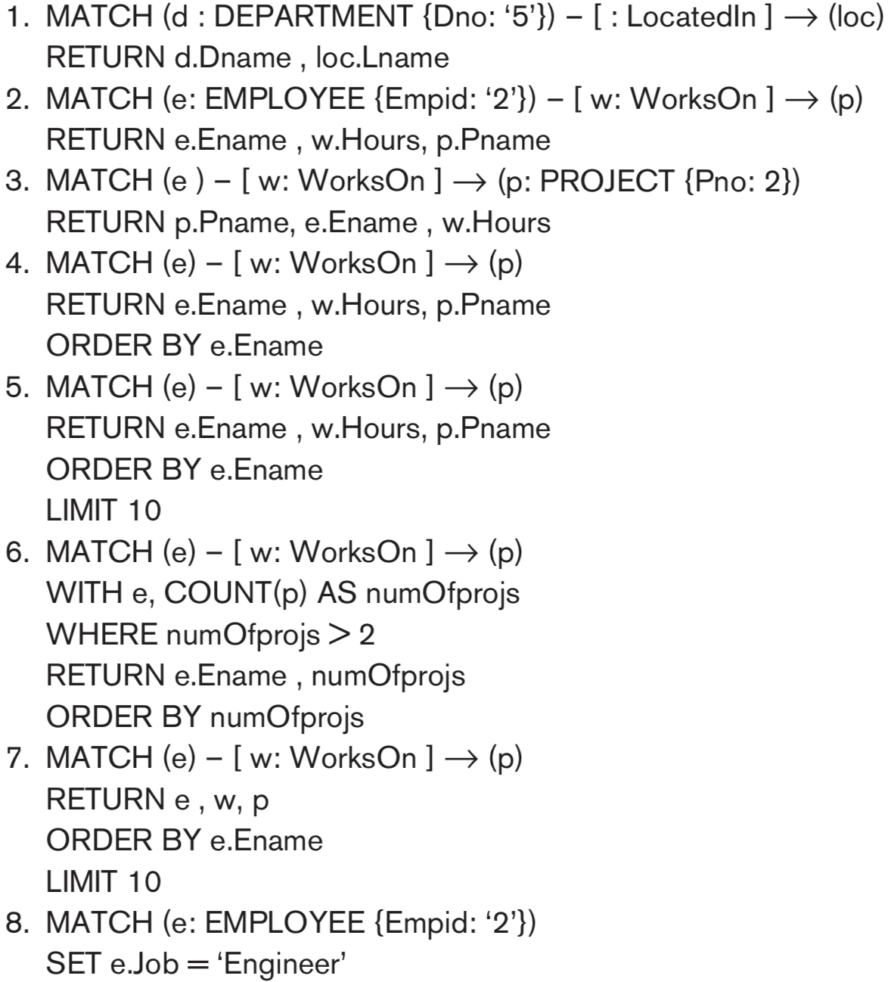
پایگاه داده مبتنی بر گراف Neo4j
نمونه‌هایی از پرس‌وجوهای Cypher

Slide 59
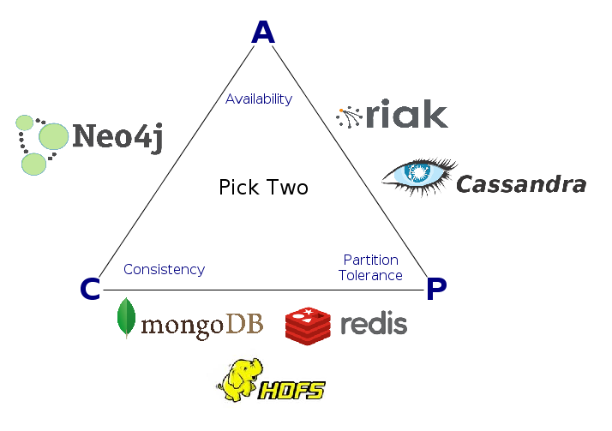
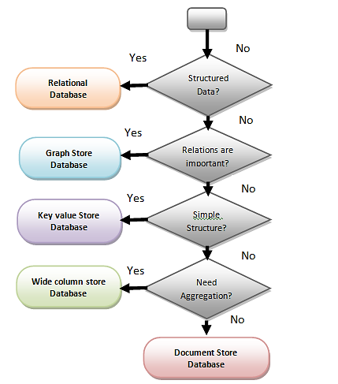
انتخاب پایگاه داده غیررابطه‌ای
کدام نوع پایگاه داده غیررابطه‌ای مناسب است؟
بستگی به نیاز برنامه کاربردی دارد.
اندازه‌ی داده و پیچیدگی
تئوری CAP
ساختار داده
پایگاه داده کلید-مقدار
اندازه
پایگاه داده ستونی
پایگاه داده سندگرا
پایگاه داده مبتنی بر گراف
پیچیدگی

Slide 60
پرسش و پاسخ . . .
amini@sharif.edu

